Slide 1
Messe de la TOUSSAINT
by
la Chorale des Jeunes
“Saint Thomas d’Aquin”

Slide 2
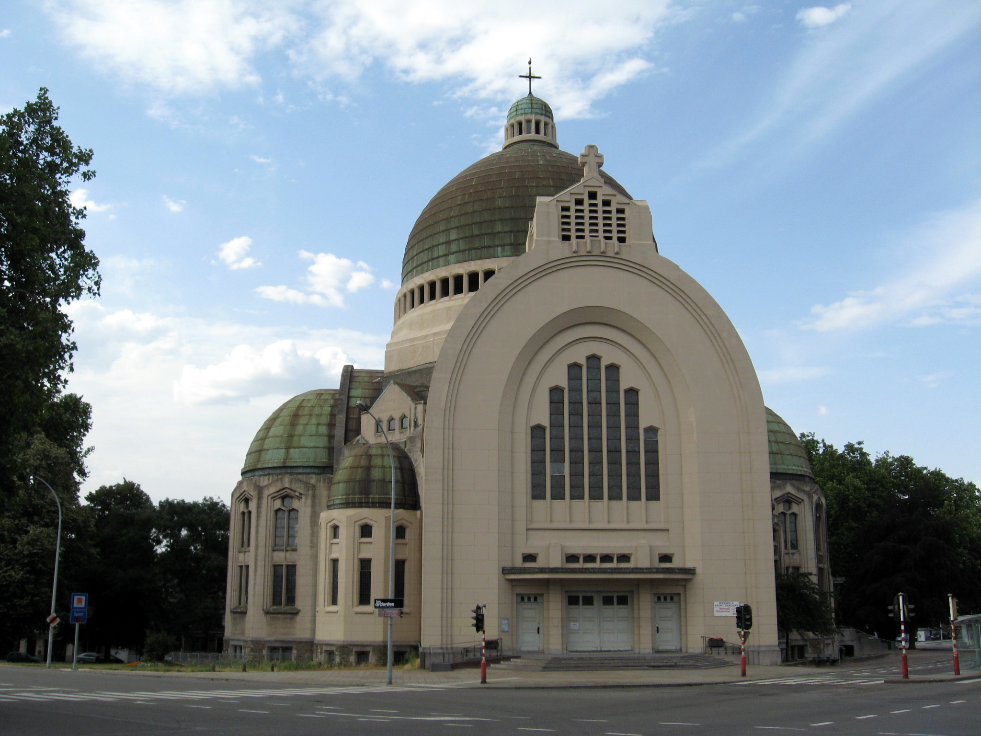

Slide 3
Entrée :
R/ Quand nous serons debout devant le trône, nous goûterons la joie de ta présence depuis la terre les yeux vers ton Royaume, nous remettons en toi notre Espérance.
Vêtus de robes blanches, des palmes à la main : Nous chanterons le Dieu Saint.
Avec le chœur des anges, ta gloire et ta lounge nous proclamerons sans fin. R/

Slide 4
Dès lors, réjouissons-nous car les Saints de demain sont déjà parmi nous.
Ils embrassent nos joies, compatissent aux épreuves et partagent nos jougs. R/
Ne cessons d’espérer car la sainteté, nous sommes tous appelés.
En Christ et en cordée, nous irons retrouver ceux qui nous ont précédés. R/

Slide 6
Kyrie :
Jésus, berger de toute humanité
Tu es venu chercher ceux qui étaient perdus
Prends pitié de nous, fais-nous revenir
Fais-nous revenir à toi, prends pitié de nous.
Jésus, berger de toute humanité
Tu es venu chercher ceux qui étaient malades
Prends pitié de nous, fais-nous revenir
Fais-nous revenir à toi, prends pitié de nous.

Slide 7
Jésus, berger de toute humanité
Tu es venu chercher ceux qui étaient pécheurs
Prends pitié de nous, fais-nous revenir
Fais-nous revenir à toi, prends pitié de nous.

Slide 9
Gloria :
R/ Au plus haut du ciel la Gloire de Dieu.
Sur toute la terre, aux hommes la paix. x2
Jusqu’aux cieux, ta splendeur est chantée
Par la bouche des tout-petits !
Qui donc est l’homme pour que tu penses à lui ?
Qui donc est l’homme pour que tu l’aimes ?

Slide 10
Tu l’établis sur les oeuvres de tes mains,
Et tu as mis toute chose à ses pieds.

Slide 12
Acclamation :
R/ Alléluia, alléluia,
Alléluia, alléluia !
Acclamez Dieu toute la terre,
Servez-le dans l’allégresse,
Allez à lui avec des chants de joie,
Car éternel est son amour ! R/
Lui, le Seigneur est notre Dieu,
Nous, le troupeau de son bercail,
Il nous a fait et nous sommes à lui,
Car éternel est son amour ! R/

Slide 13
Allez à lui en rendant grâce,
Dans ses parvis avec des hymnes,
Rendez-lui grâce et bénissez son Nom,
Car éternel est son amour ! R/

Slide 14
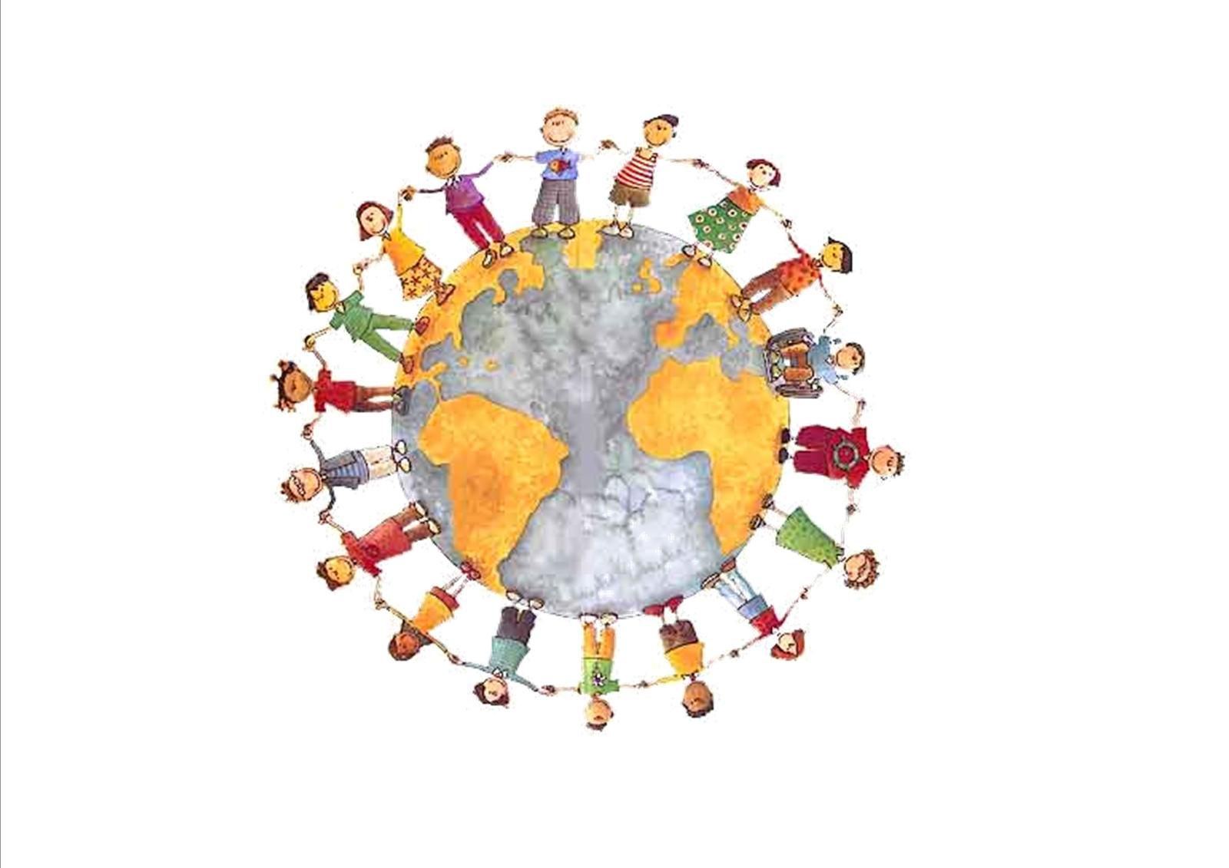

Slide 15
PU :
J’aime Yahwe car il écoute les cries de nos prières.

Slide 16
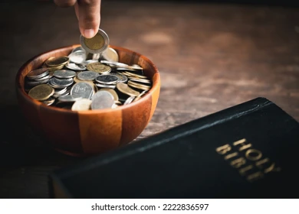

Slide 17
Offertoire :
Mbega Mana je nogushikaniriki ngo nkenguruke ivyiza vyose wakozee
kw’ivyo mfi-se a ri we wampaye niwakire akagashikanwa nzanye Ewe Mana R/
R/ Ewe Mana utang’inka n’imirima ivyiz’ukora sinoheza kubivuga irishikanwa nirito ku vyo wakoze kubuntu bwawe ryakir’urihezagire.

Slide 18
Ndaguhaye Umukate n’Umuvinyu, nuvyakire Man’ubihezagireee, bihinduke Umubiri n’Amaraso vy’Umukama wacu Yezu Kristu Ewe Mana R/
Niwe wandemye urema n’Isi nziza, ump’ubwenge kugirango ngukorereee, none ndaje nshogomang’imbere yawe kuguhereza muvyo nkesh’ubwiza bwawe Ewe Mana R/

Slide 19
Mbega Mana uworab’ivyo wakoze mbega yoronka ishikanwa bihwanyeee, n’unyakirire aka gashikanwa nzanye nka Abeli na Melekisedeki Ewe Mana R/
Ndagutuye Uburundi n’Abarundi, ubutunge ubahunde n’imigishaaa, bagukorere bongere bater’imbere baronke vyinshi nivyo kugushikanira Ewe Mana R/

Slide 21
AD :
Agneau de Dieu qui prend nos péchés x2
Tu donnes joie au monde (joie)
Tu donnes joie au monde
Agneau de Dieu qui prend nos péchés x2
Tu donnes vie au monde (vie)
Tu donnes vie au monde
Agneau de Dieu qui prend nos péchés x2
Tu donnes paix au monde (paix)
Tu donnes paix au monde

Slide 23
Anamnèse :
Il est là x2 Jésus Christ il est là pour te Guérir, te Consoler, te Bénir si tu crois en sa parole il est là.

Slide 24
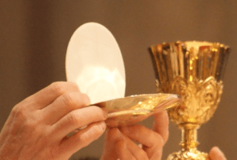

Slide 25
Communion:
Abrite-moi sous tes ailes, couvre-moi
Par ta main puissante. R/
R/ Même si les océans se déchaînent,
Je les traverserai avec toi
Père tu domines les tempêtes
Je suis tranquille car tu es là.
En Jésus seul, je me confie
Il me donne force, calme et puissance. R/

Slide 26
Abrite-moi sous tes ailes, couvre -moi
Par ta main puissante. R/
En Jésus seul, je me confie
Il me donne force, calme et puissance. R/

Slide 28
AG:
Habw'ikuzo Mana ya Burahamu kubw'imirimo myiza wakoze, wanyeretse kera yuko unkunda na nuyu musi urabinyeretse. Imigambi R/
R/Imigambi yawe si nkiy'abantu (imbaraga), imbaraga zawe si nkiz'abo (kuko) ibidashobokera abana ba bantu, imbere yawe birashoboka.
Imbaraga zose zangwanyaga, waziribatiy’igorogota ndetse n’ibisigisigi vyazo ubu nta bubasha bigifise. Imigambi R/

Slide 29
Iyutamba hafi murengezi, mba naramanutse nj’ikuzimu, wemera kuza kungwanirira ukunesha n’ukwawe murengezi. Imigambi R/

Slide 30
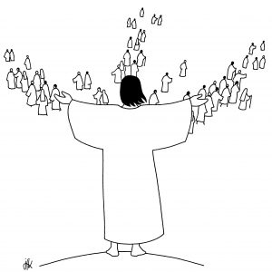

Slide 31
Envoie:
La première en chemin, Marie tu nous entraînes,
A risquer notre “oui” aux imprévus de Dieu.
Et voici qu'est semé en l'argile incertaine
De notre humanité, Jésus Christ, Fils de Dieu.
R/ Marche avec nous, Marie, sur nos chemins de foi,
Ils sont chemins vers Dieu, x2

Slide 32
La première en chemin, joyeuse, tu t'élances,
Prophète de celui qui a pris corps en toi.
La parole a surgi, tu es sa résonance
Et tu franchis des monts pour en porter la Voix. R/
La première en chemin, tu provoques le signe
Et l'heure pour Jésus de se manifester.
“Tout ce qu'il vous dira, faites-le !” et nos vignes
Sans saveur et sans fruit, en sont renouvelées.

Slide 33
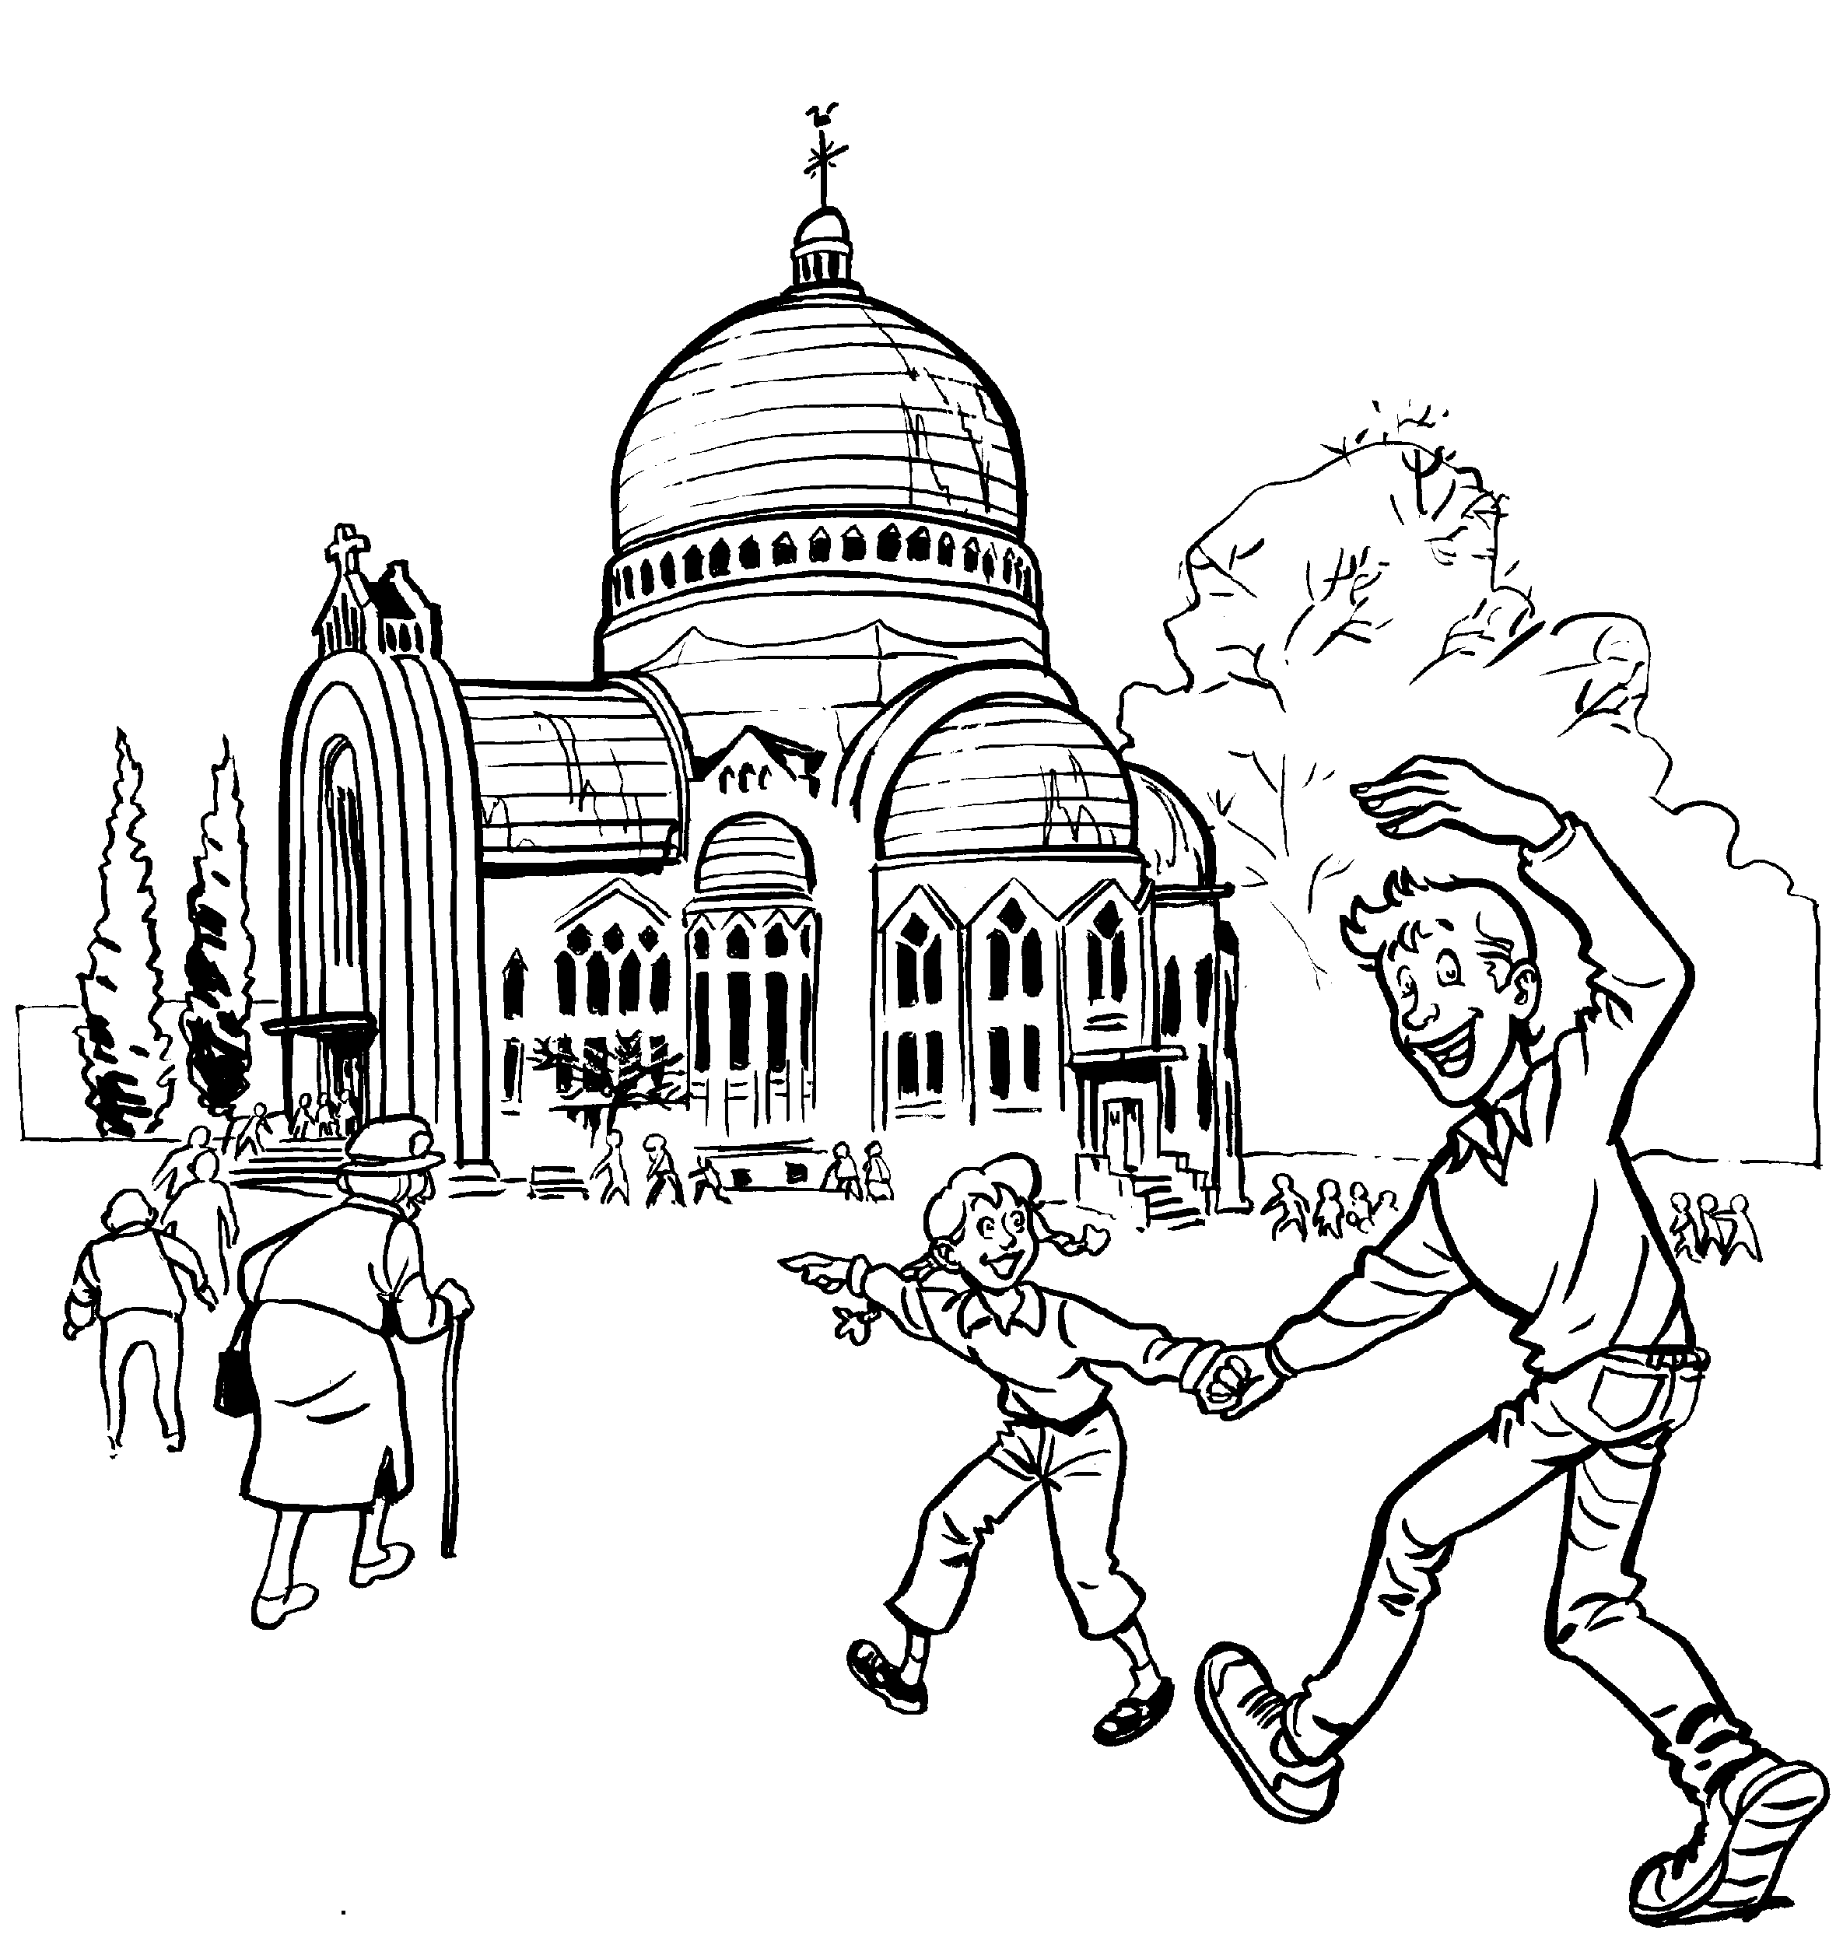
BONNE FÊTE DE LA TOUSSAINT A TOUS !

